Slide 1
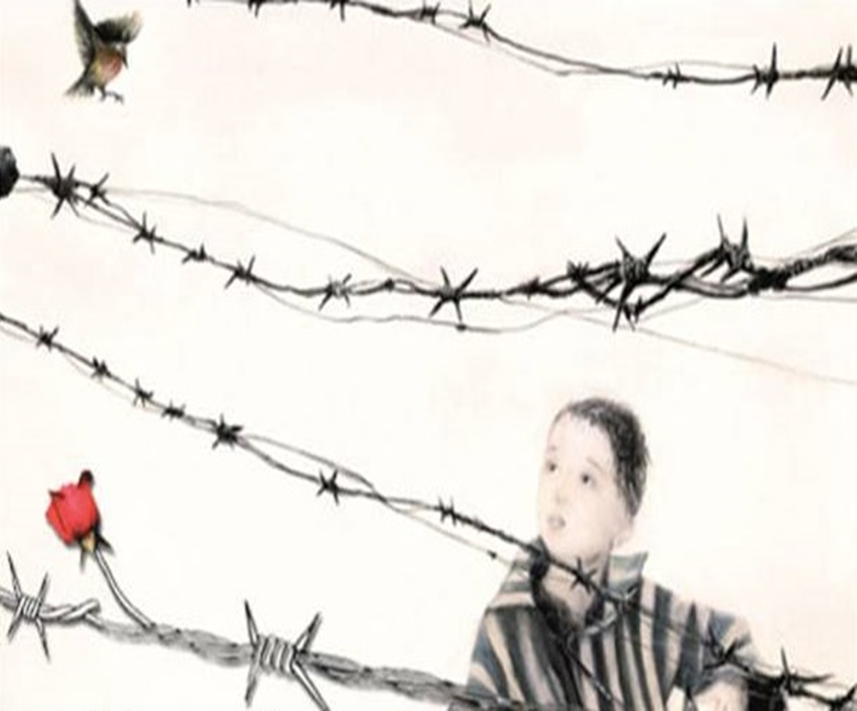
I.C. Statale «Maria Montessori»
27 gennaio 2023
GIORNATA DELLA MEMORIA
RICORDARE
PER NON DIMENTICARE

Slide 2
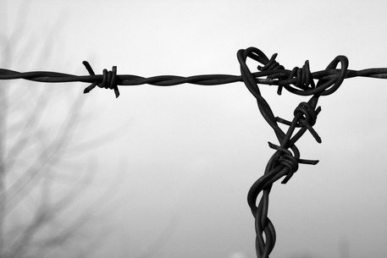
LA MEMORIA
RENDE LIBERI
Considerate se questo è un uomo
Che lavora nel fango
Che non conosce pace
Che lotta per mezzo pane
Che muore per un sì o per un no.
Considerate se questa è una donna,
Senza capelli e senza nome
Senza più forza di ricordare
Vuoti gli occhi e freddo il grembo
Come una rana d’inverno.
Meditate che questo è stato:
Vi comando queste parole.
Scolpitele nel vostro cuore
Primo Levi

Slide 3
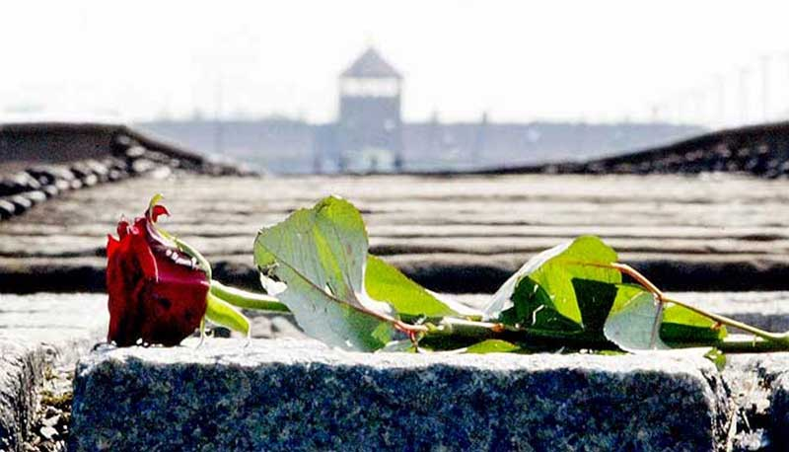
ABBATTERE
L’INTOLLERANZA,
ABBATTERE IL RAZZISMO,
ABBATTERE I MURI DELL’EGOISMO,
RESTITUIRE ALLA VITA
E A TUTTI GLI UOMINI
IL VERO SIGNIFICATO
DELLA PAROLA
LIBERTÀ

